Slide 1
Predstavitev Projekta – Digitalni dvojček, onesnaženost zraka
Maribor, junij 2022

Slide 2
O ekipi in projektu
Projekt: Digitalni dvojček Maribora
Tema: Onesnaženost zraka
Ime ekipe: camel_case
Člani ekipe:
Luka Golčman (vodja)
Jure Dolar
Matija Šiško

Slide 3
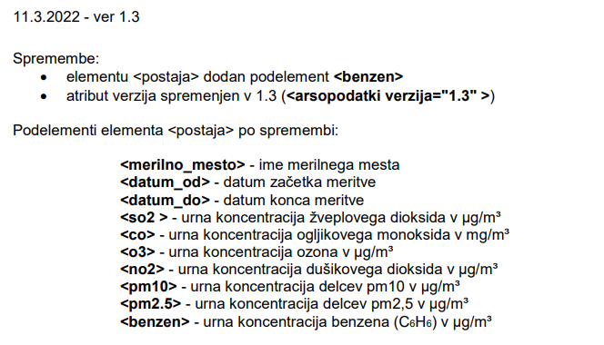
O uporabljenih podatkih
Podatki povezani s kakovostjo zraka
Trenutno obdelujemo in hranimo
Geografske podatke
Kakovost in delce v zraku
Planiramo obdelovanje
Vremenskega stanja
Prometnih informacij

Slide 4
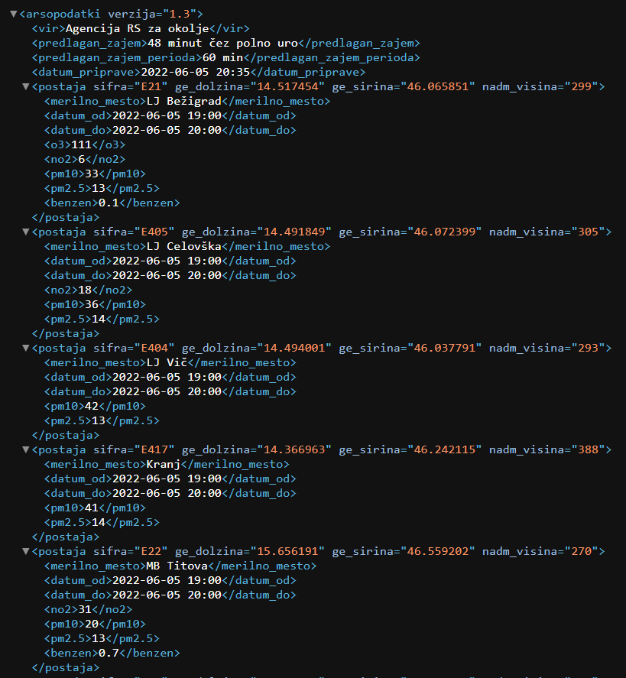
Tipi in izvor podatkov
Delimo na: generirane in pridobljene
Pridobljeni podatki
Geografski in podatki o zraku
Povzeti z ARSO strani, .xml format
Generirani podatki
Ustvarjeni na mestih manjkajočih senzorjev
Omejeni na Maribor
Vprašljiva natančnost

Slide 5
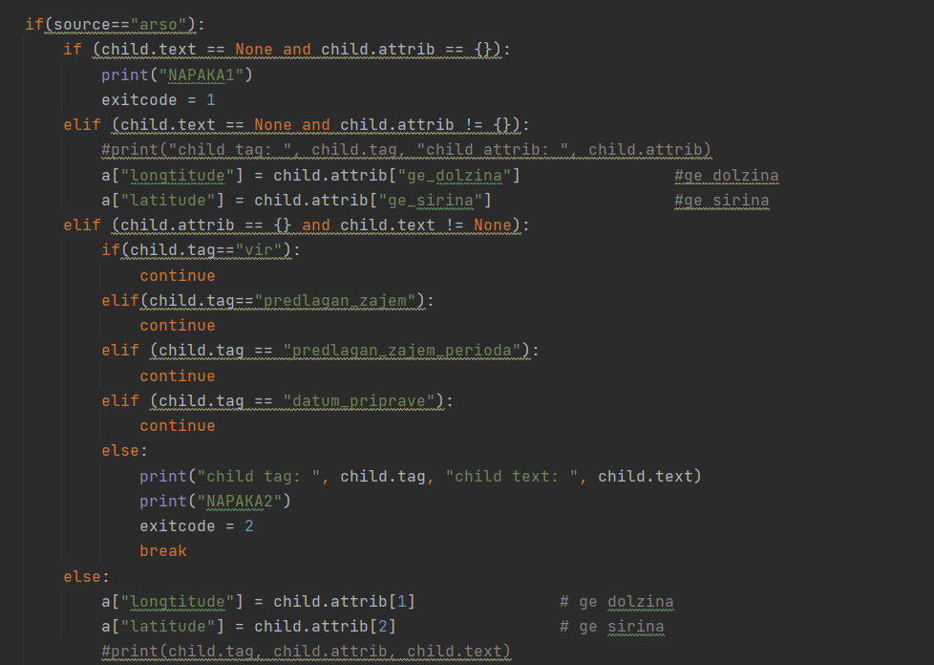
Obdelava in razčlemba podatkov
Program napisan v Pythonu
Podatki prebrani iz .xml datoteke
Interpretirani in razbiti s skripto
Začasno hranjenje in njihovo urejanje
Poslani v PB s pomočjo API-ja

Slide 6
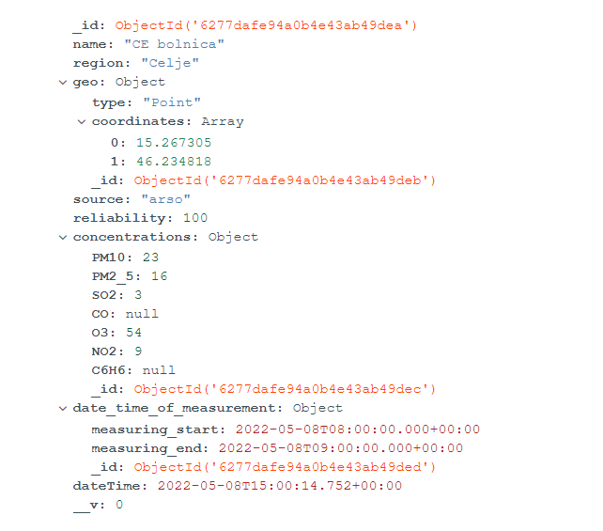
Podatkovna baza in hramba podatkov
Vsi podatki shranjeni v NoSQL bazi MongoDB
Zagotovljeno spletno gostovanje in dostop
Podatki shranjeni po principu ključ-vrenost
Hramba prirejena trenutnim potrebam

Slide 7
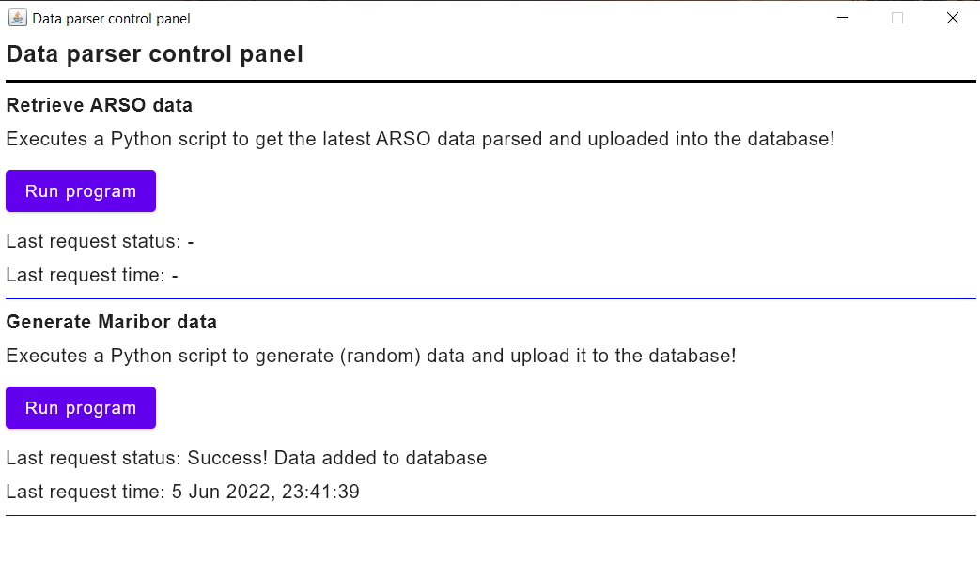
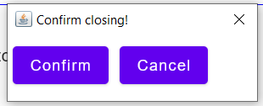
Namizna aplikacija za skripte s podatki
Aplikacija za lažje delo s Python skriptami
Preprost grafični vmesnik
Funkcije za zagon programa in prikaze odgovorov
Implementirano z Compose Multiplatform v Kotlinu

Slide 8
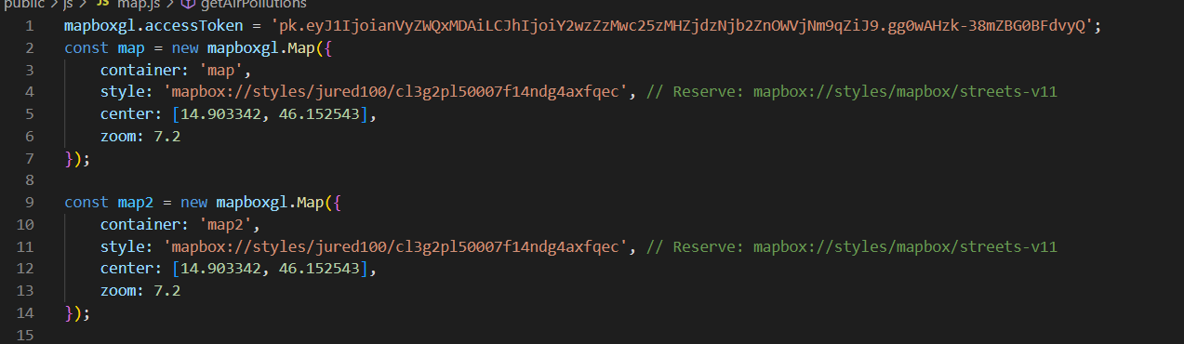
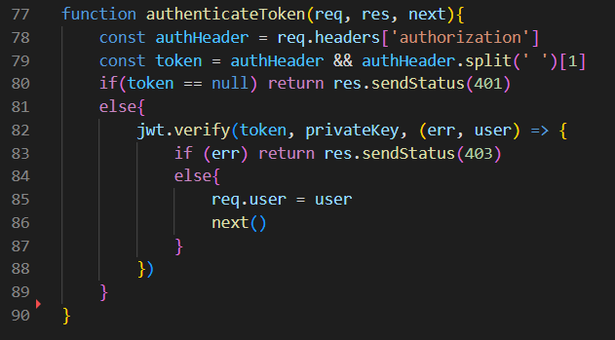
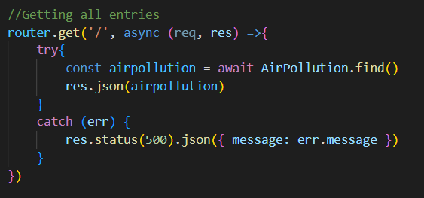
Implementacija: Spletna storitev
API storitev
Avtorizacija z JWT ključi
Geoprostorske poizvedbe

Slide 9
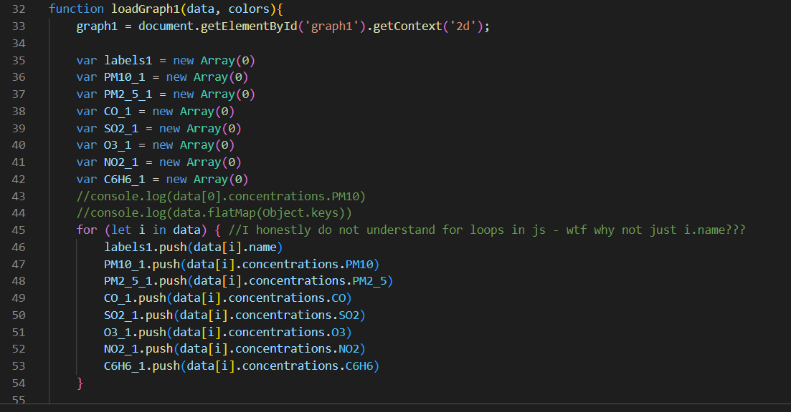
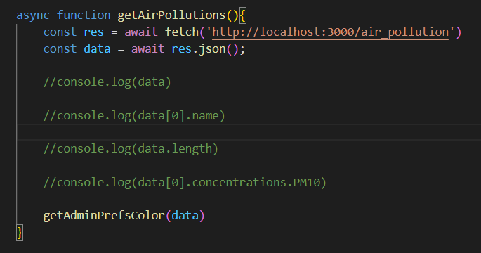
Implementacija: Spletni vmesnik
Vsa oblika spisana ročno, s pomočjo Bootstrapa
Napredna in animirana vizualizacija
Grafi, zemljevidi, dinamičnost strani

Slide 10
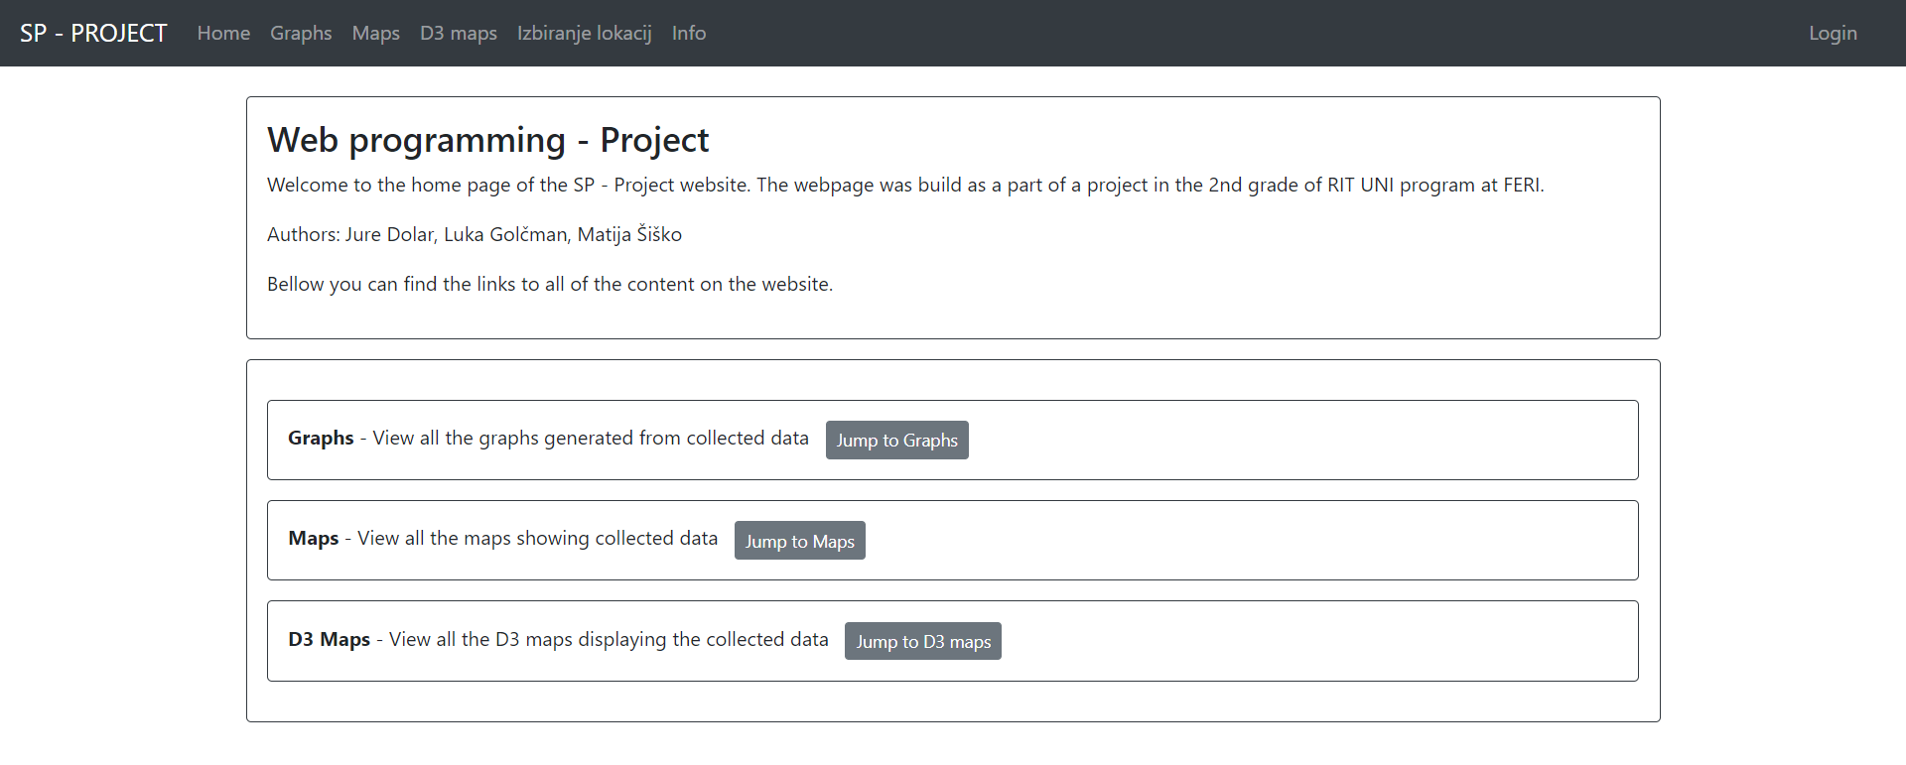
O strani: Osnovna stran
Osnovne informacije o strani in avtorjih
Povezave na podstrani
Pregleden in preprost vmesnik

Slide 11
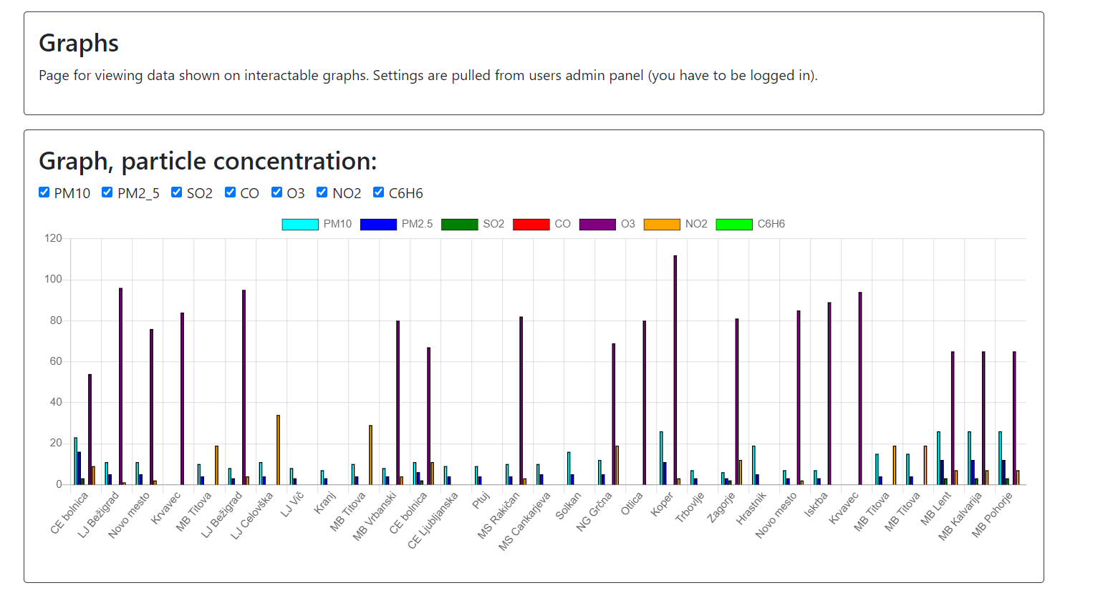
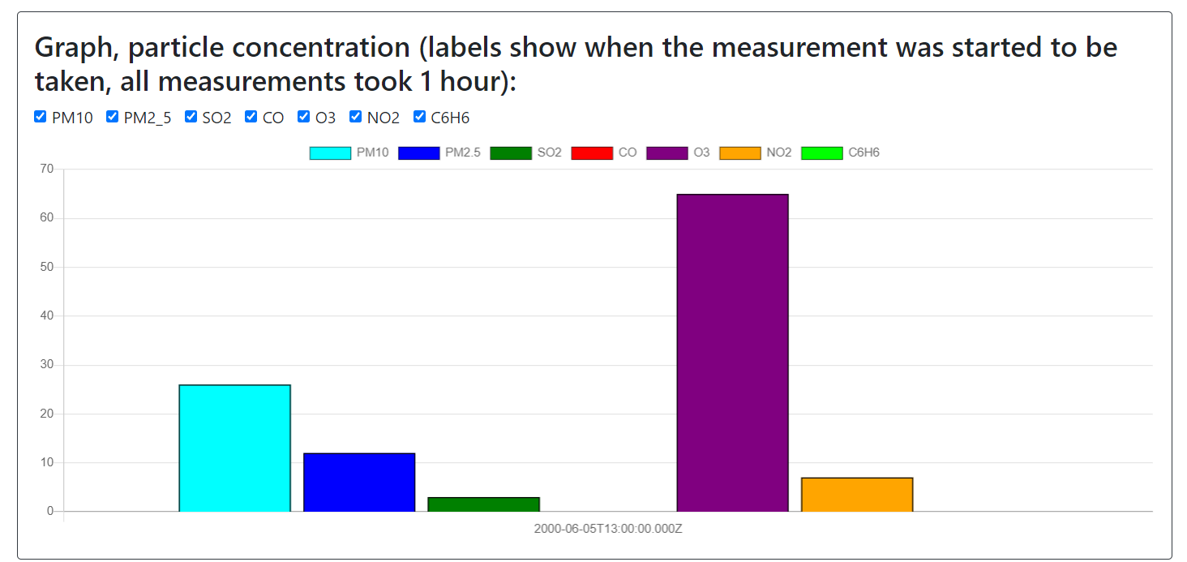
O strani: Grafi
Prikaz delcev snovi po lokacijah
Možnosti prilagajanja grafov
Grafika vezana na administratorske nastavitve

Slide 12
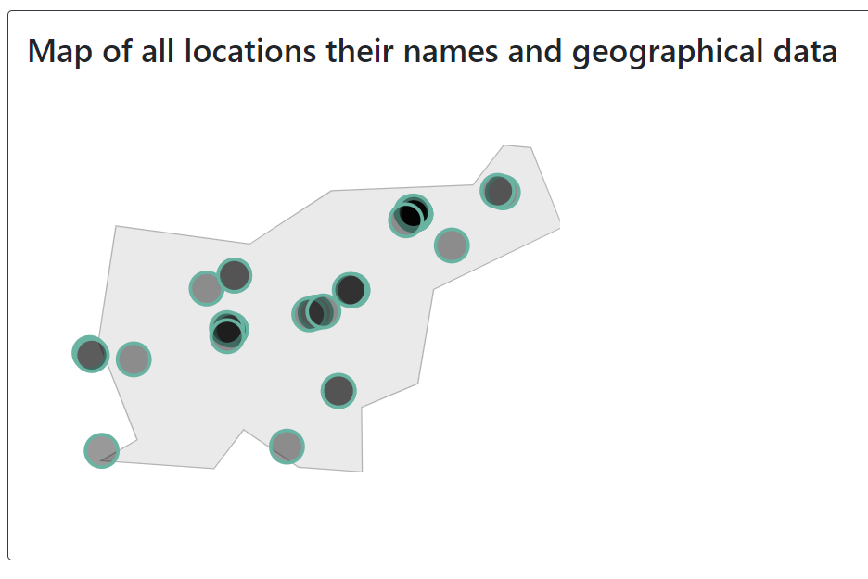
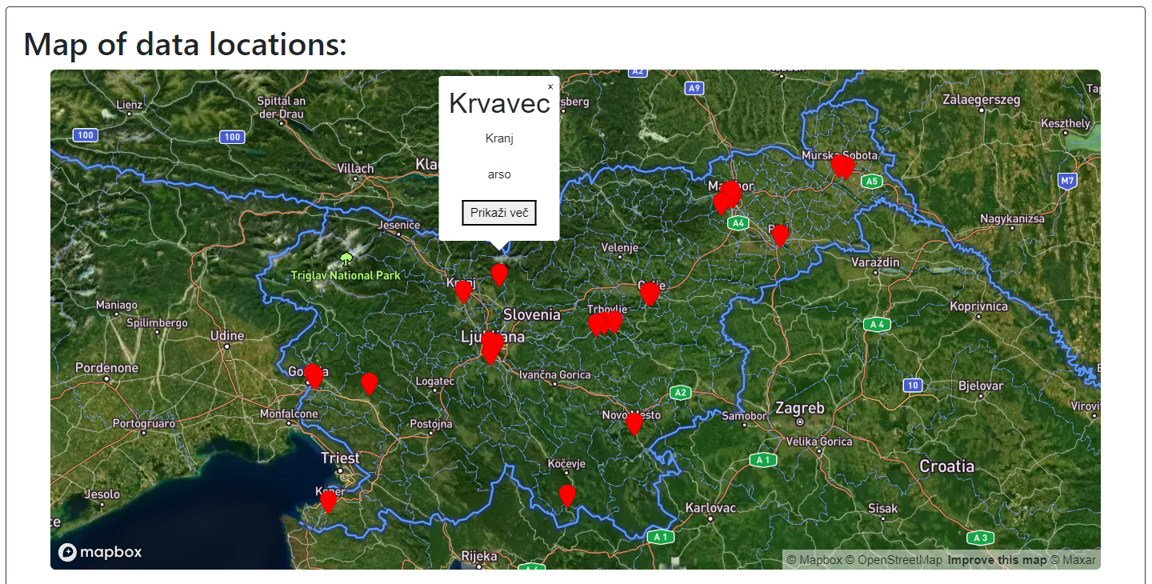
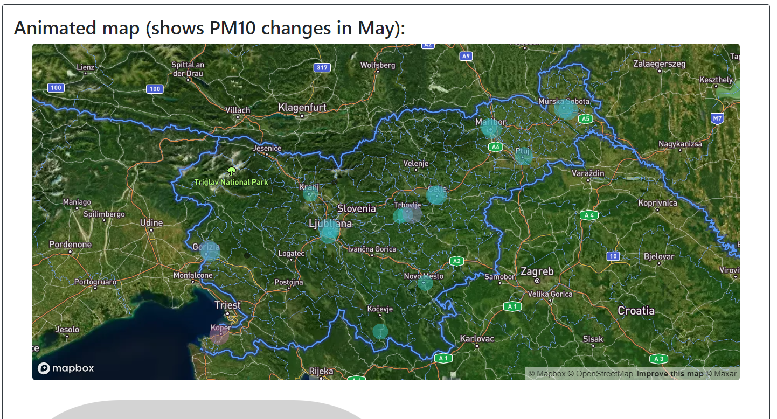
O strani: Zemljevidi
Prikaz vseh lokacij
Možnost prikaza dodatnih informacij
D3 zemljevidi, animirani zemljevidi

Slide 13
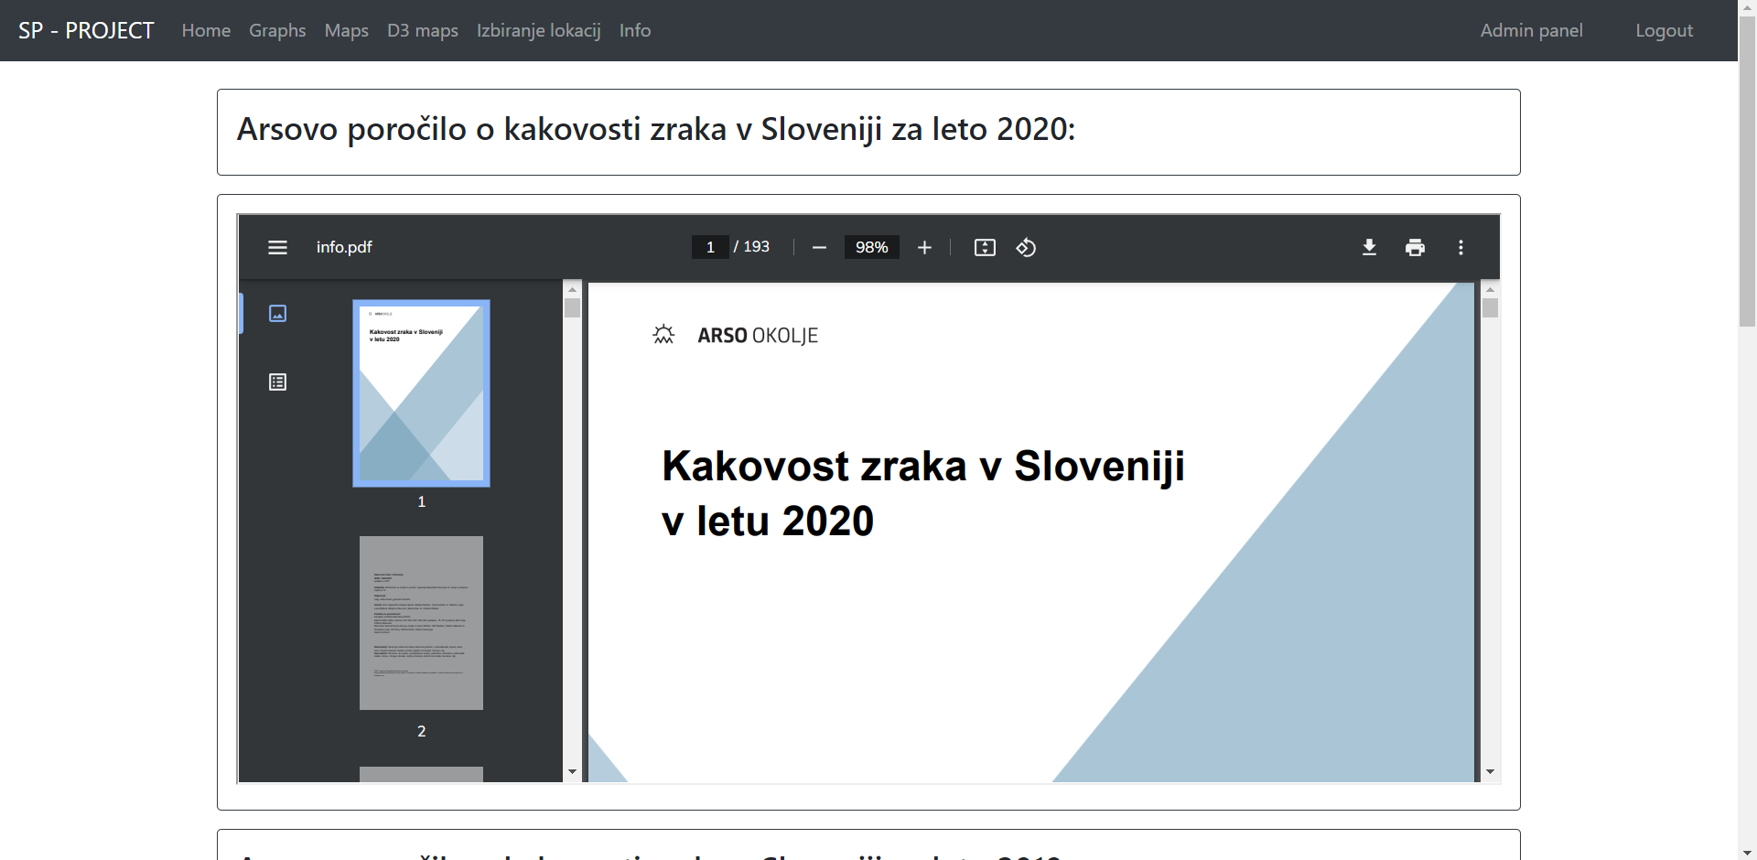
O strani: Informacije
Informacije o zbranih podatkih
Podatki ARSO o kakovosti zraka

Slide 14
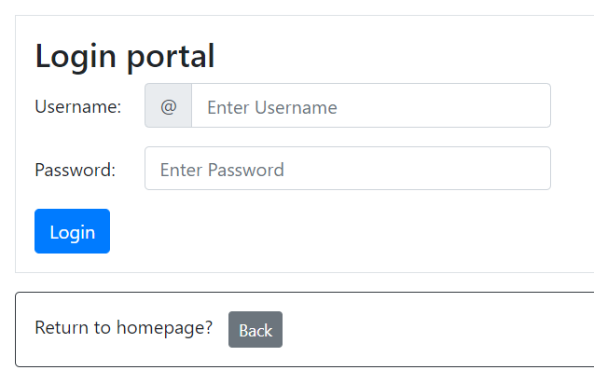
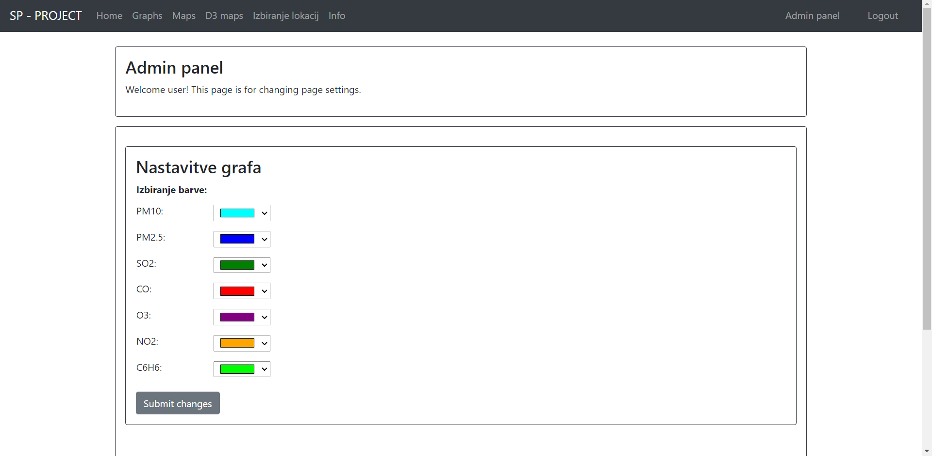
O strani: Prijava in administratorske možnosti
Prijava v portal
Omogočeni le administratorski računi
Nastavitve grafike

Slide 15
Zaključek in prihodnost
Zadovoljni z končnim rezultatom
Nadaljnji razvoj strani
Implementacija dodatnih funkcionalnosti
Vzdrževanje strani in gostovanja

